Slide 1

Aprendizagem Interativa para Linguagem Gestual
Trabalho Realizado Por:
Beatriz Lagos Nº2017257129
Lucyanno Frota Nº2016116214
Milena Nº2016193815
João Nascimento Nº2016255675

Slide 2
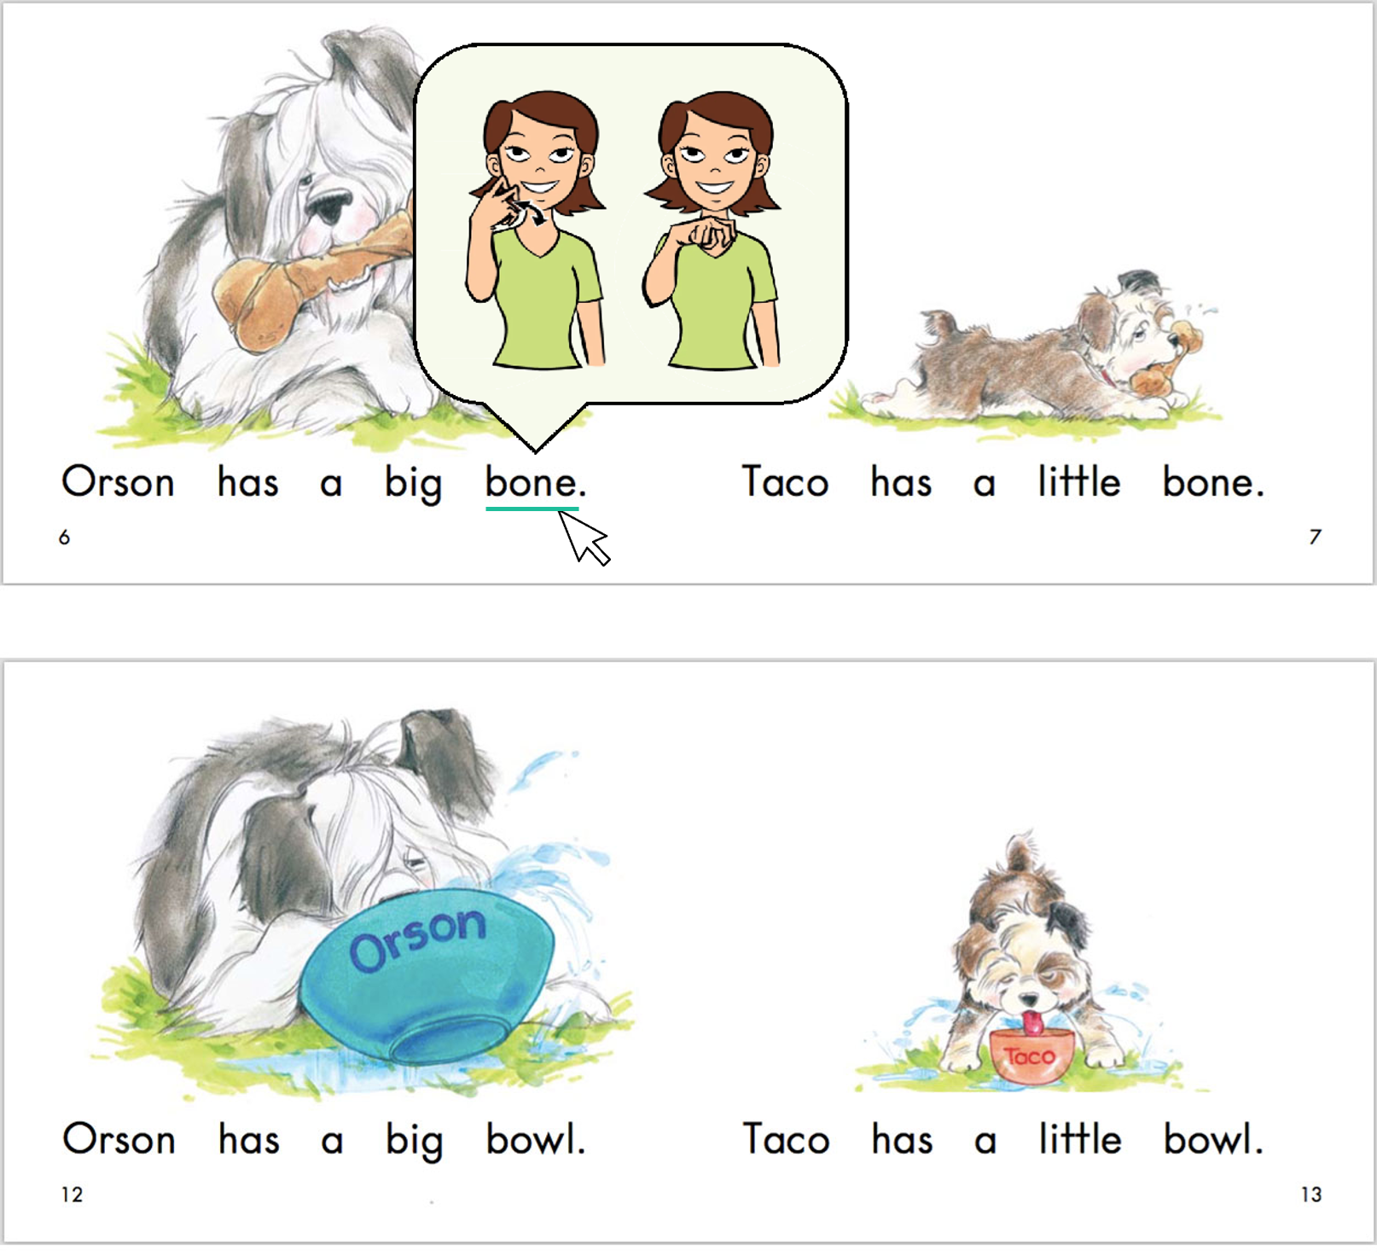
Aprendizagem Interativa para Linguagem Gestual
Ferramenta de Ensino para crianças com deficiências auditivas.
Ideia: Livros infantis com auxílio visual (imagens e vídeos) para facilitar a compreensão.
(Se tivermos tempo) Tornar possível adicionar mais livros do que o(s) built-in ao programa.

Slide 3
Progressos
Obtenção de Livros Infantis Reais em Inglês e tradução destes para Português
Planeamento da estrutura da Aplicação
Aprendizagem na utilização da biblioteca PyQt5
Obtenção dos Videos

Slide 4
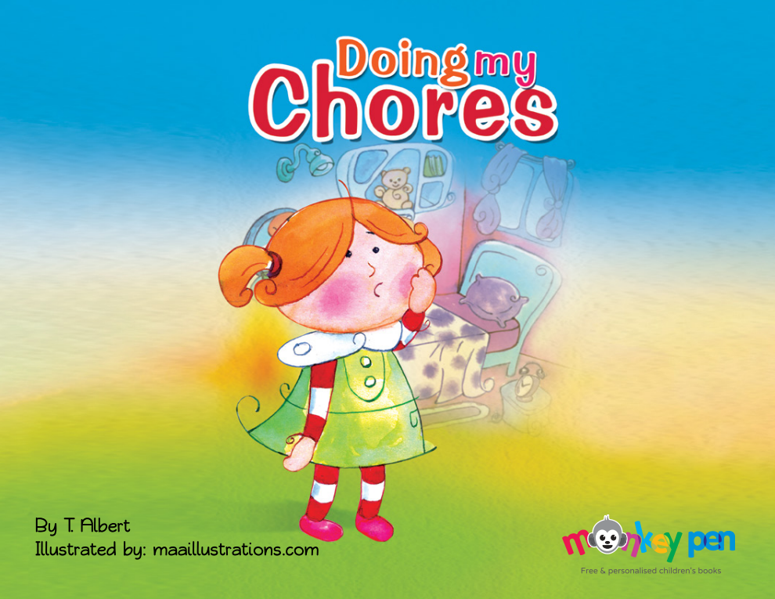
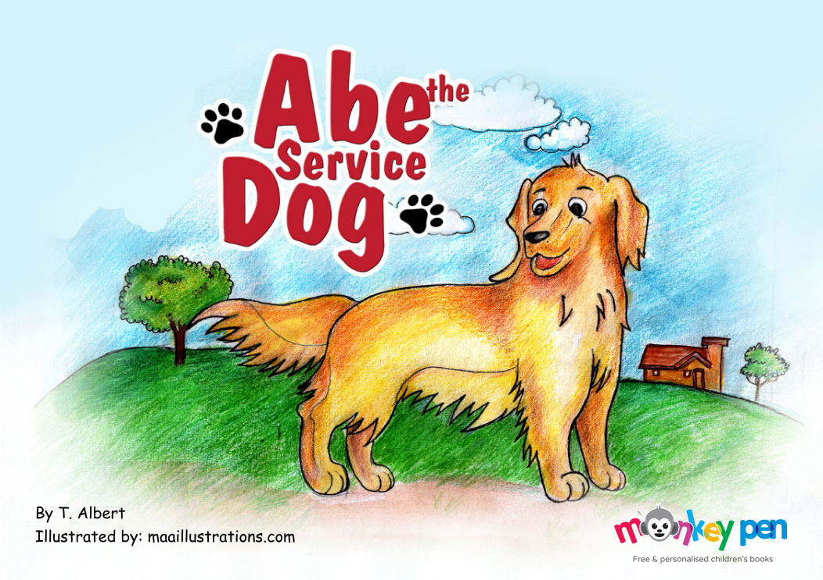
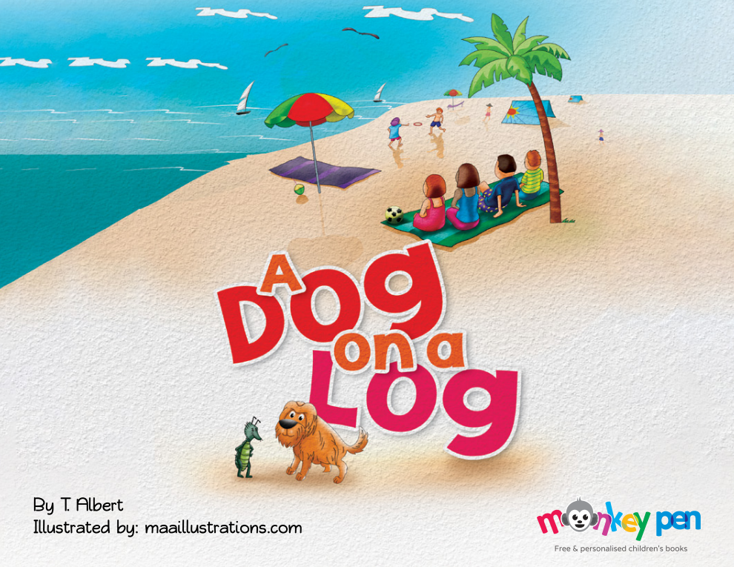
Criação dos Livros

Slide 5
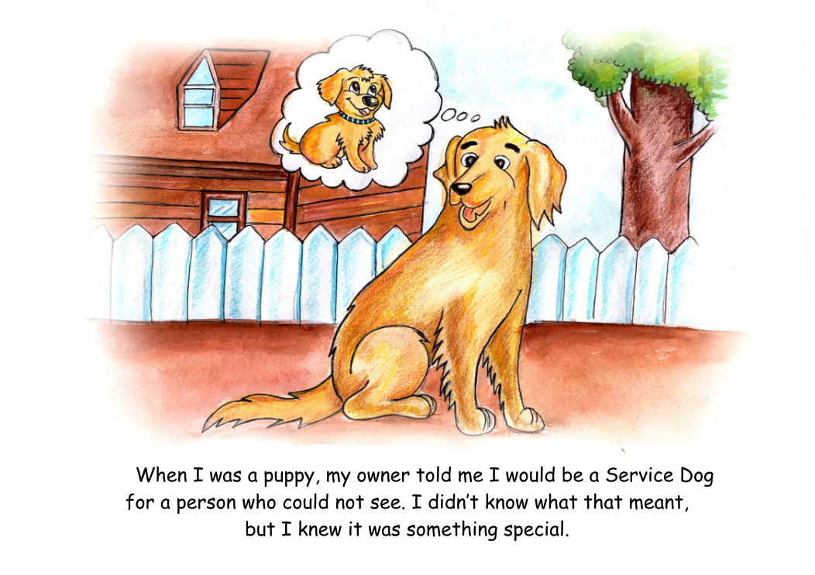

Tradução de Inglês para Português

Slide 6
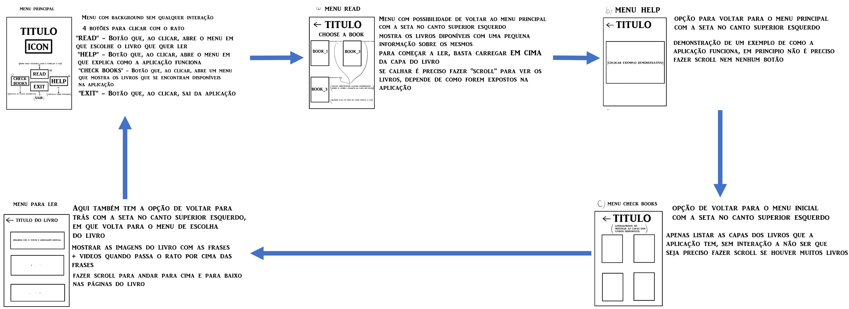
Estrutura da Aplicação

Slide 7
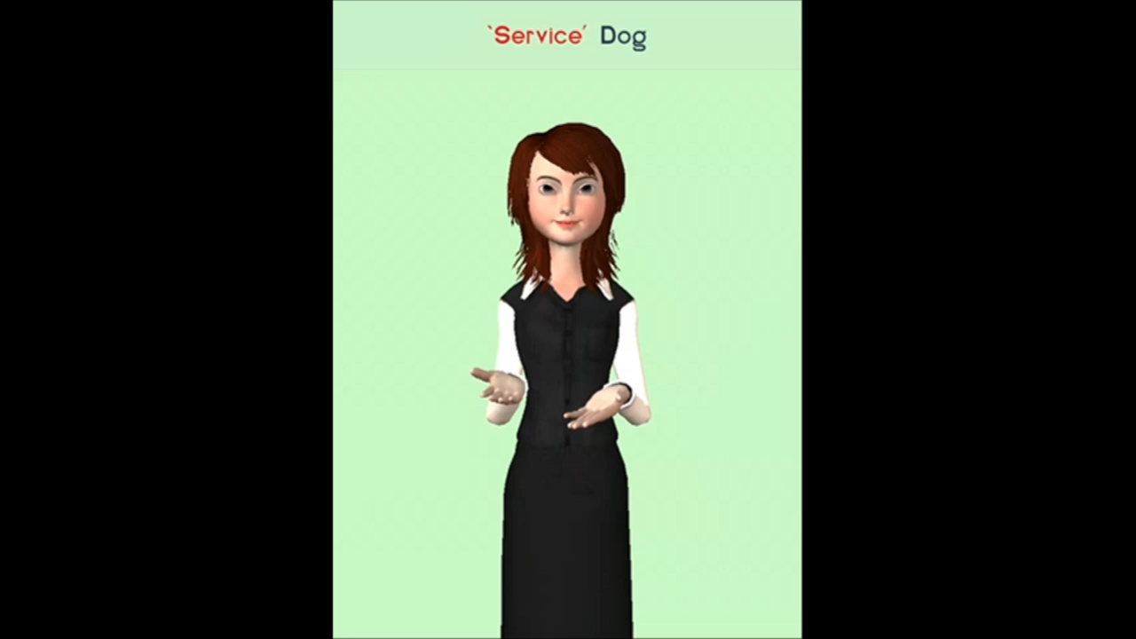
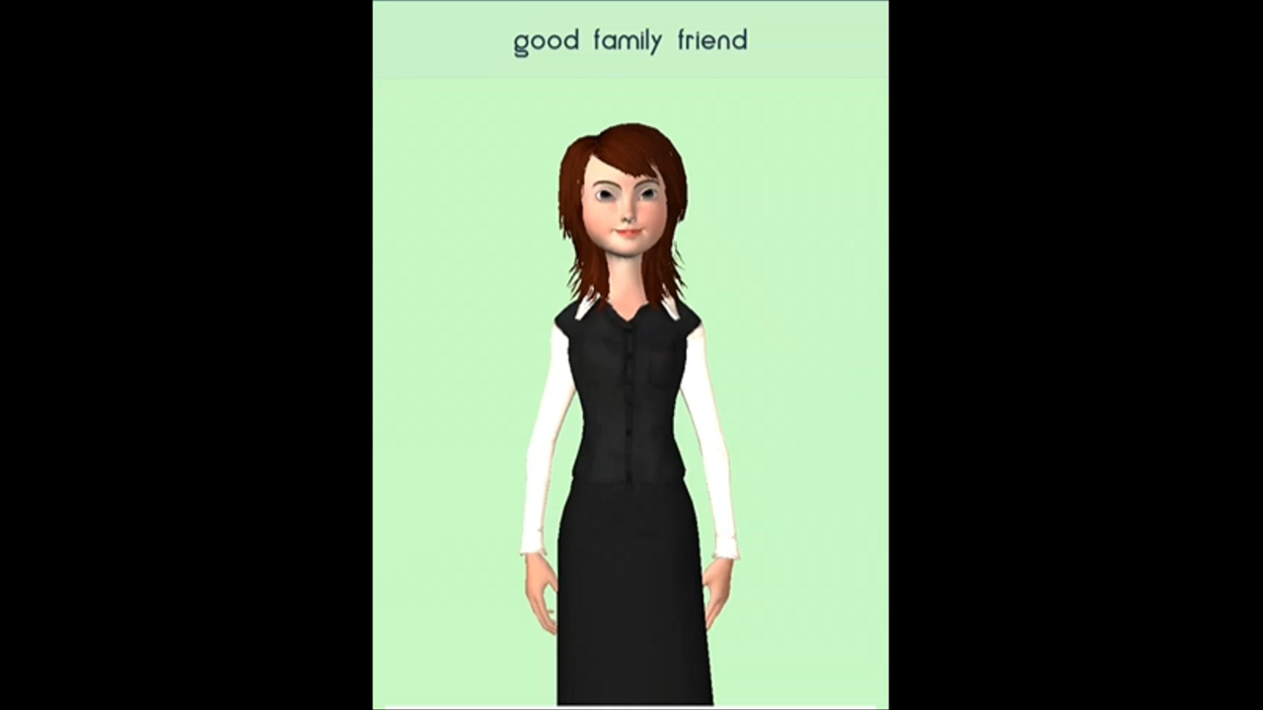
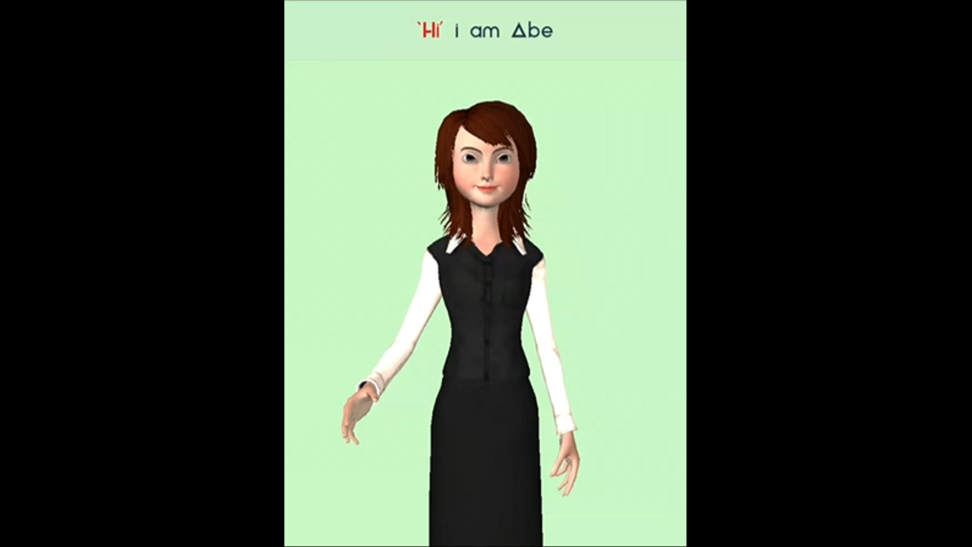
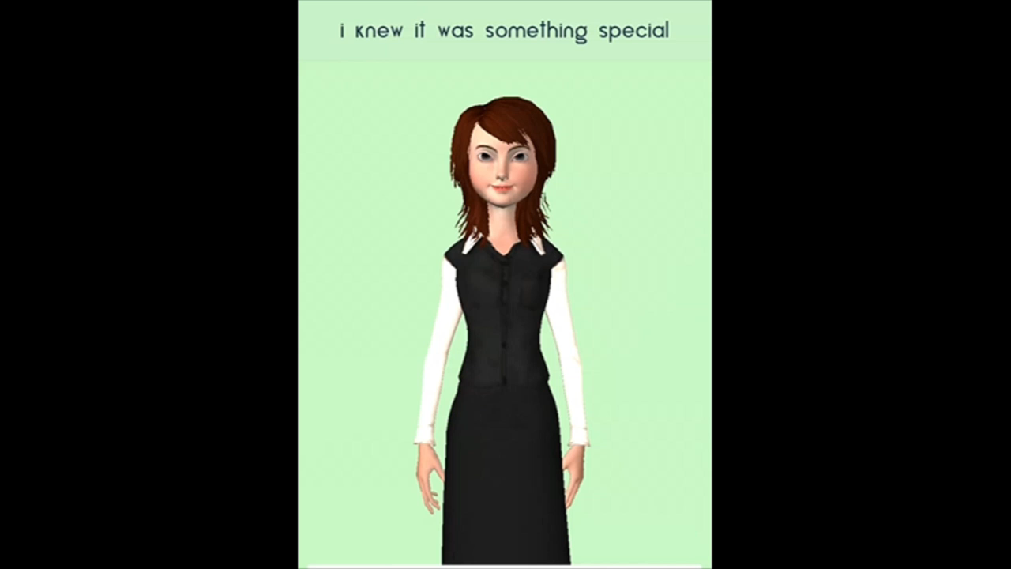
Obtenção dos Videos

Slide 8
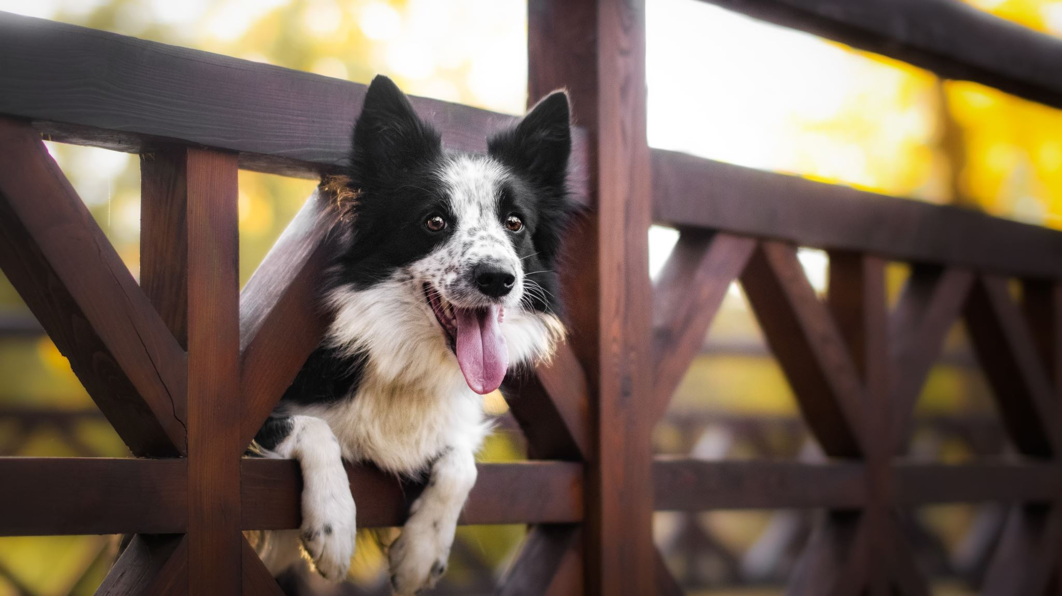
Obrigado Pela Atenção!

